Slide 1
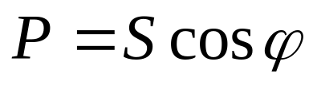
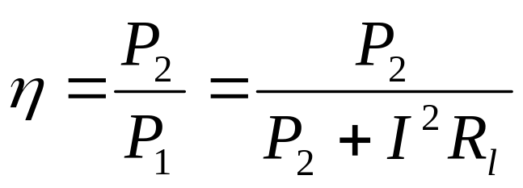
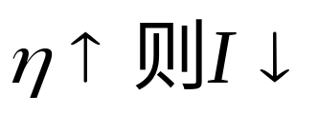
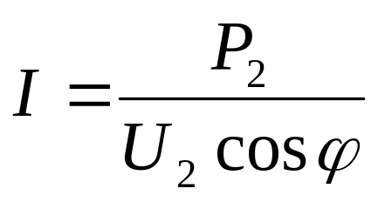
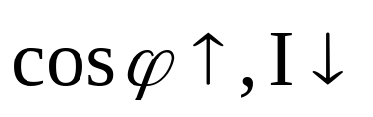
§6－6 功率因数的提高
一、提高的目的
1．充分利用电源设备的容量
2．减少线路损耗，提高传输效率
当P₂一定时，若
而

Slide 2




二、提高的方法
就感性负载而言
（1）并联电容器 （2）并同步电动机
（3）并有源无功补偿装置
例 一个感性负载，其端电压U=220V，频率f=50Hz,吸收的有功功率为P=10KW，功率因数cosϕ ₁=0.6。若将功率因数提高到cosϕ ₂=0.9 ，需并多大的电容？
+
R_{L}
C
L
-
Notes:
有源无功补偿装置：工作时需要有外接电源

Slide 3
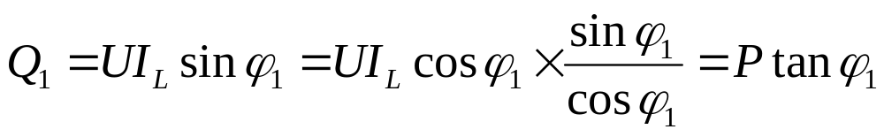
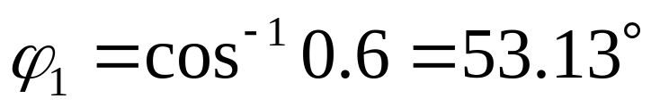
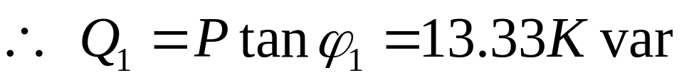
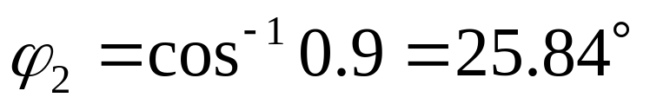
解:
方法1
并电容前电路吸收的无功：
其中
并电容后电路吸收的无功：
并电容前后电路吸收的有功不变

Slide 4
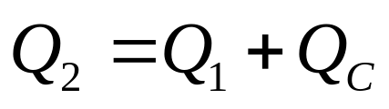
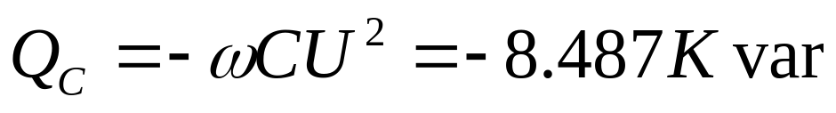
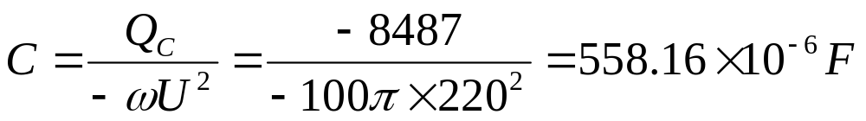
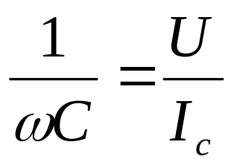
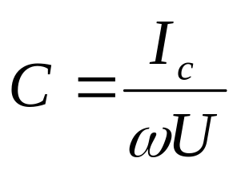
方法2

Slide 5
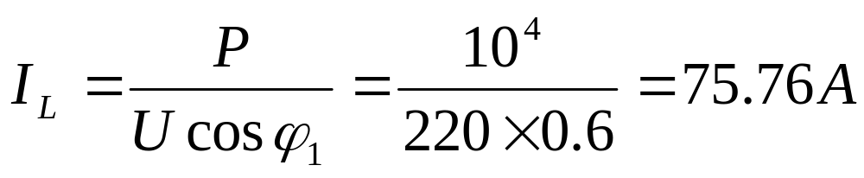


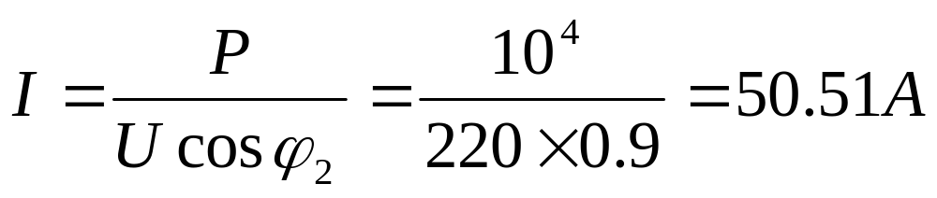
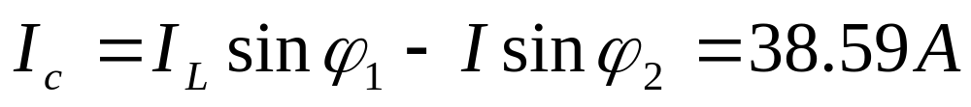
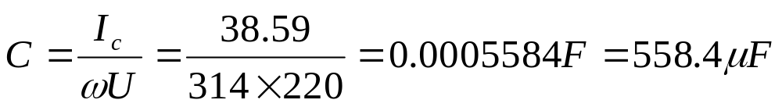
如cosϕ₂=1，得C=0.0008774F=877.4μF。

Slide 6
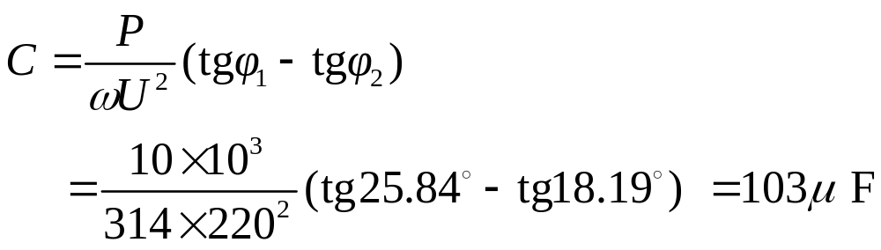
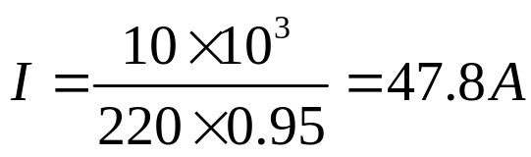

若要使功率因数从0.9再提高到0.95 , 试问还应增加多少并联电容，此时电路的总电流是多大？
解
显然功率因数提高后，线路上总电流减少，但继续提高功率因数所需电容很大，增加成本，总电流减小却不明显。因此一般将功率因数提高到0.9即可。

Slide 7
思考题
（1）是否并联电容越大，功率因数越高？
（2）能否用串联电容的方法来提高功率因数 ?
Notes:
并联电容器是一种重要的无功电源，用以改善功率因数；
串联电容器是一种无功补偿设备,则可用于超高压远距离输电线路，通常串联在330kV及以上的超高压线路中，其主要作用是从减少电抗的角度来改善系统电压，以减少电能损耗，提高系统的稳定性。
两者区别：在长距离输电线路中，可以使用串联电容器来抵消线路电感的影响。
所以在作用机理上讲，电力系统一般都需要补偿无功损耗的多，所以并联电容器占多数！~特别是中间开关站以及终端变电站中用的很多，主要是分组投退和根据电压波动或者功率因数自动投切。在个别送点线路需要提高输送能力和提高稳定性时，才考虑串联补偿！~并且串联补偿的也会给保护带来一定的影响和设计难度（一旦故障，串联电容器造成大面积停电）。

Slide 8
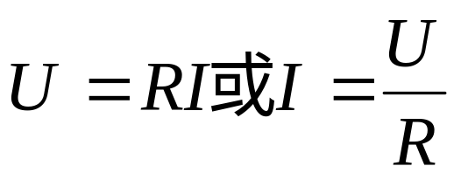
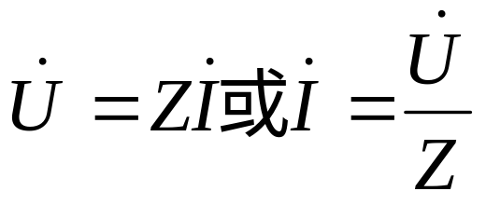
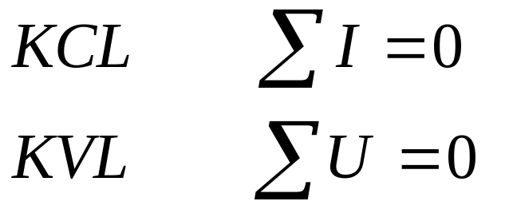
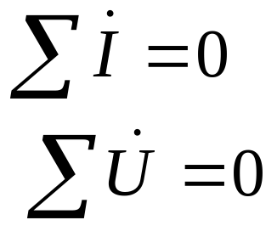
§6－7 正弦电路的稳态分析
直流电路
正弦稳态
欧姆定律
结点法、回路法、叠加定理、
戴维南定理等均可应用。

Slide 9
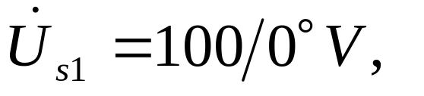
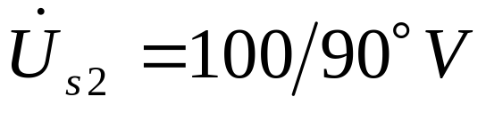


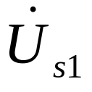
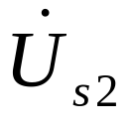

例6-10: 已知
R = 5Ω ，X_{L} = 5Ω ， X_{c} = 2Ω。试求各支路电流和各电压源发出的复功率。
+
jX_{L}
-jX_{c}
+
R
-
-

Slide 10
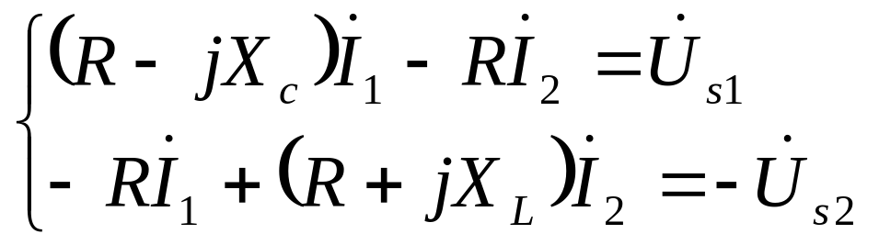
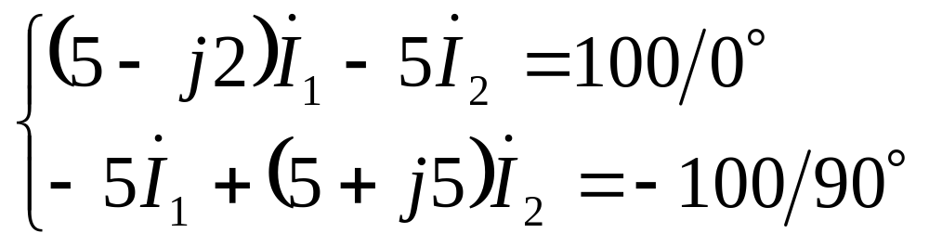
解：方法1：网孔法
-jX_{c}
jX_{L}
+
+
R
-
-

Slide 11
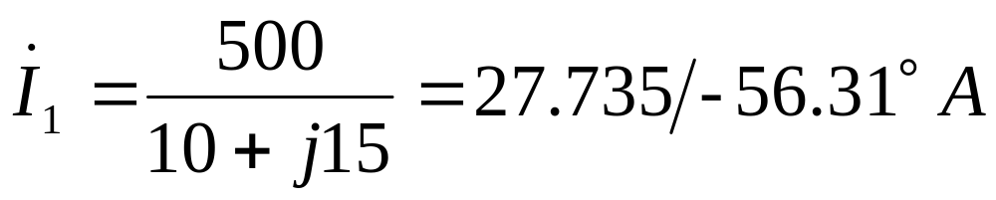
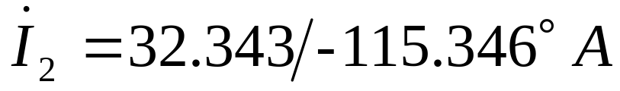
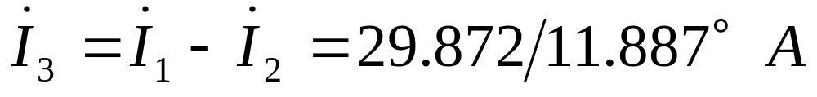
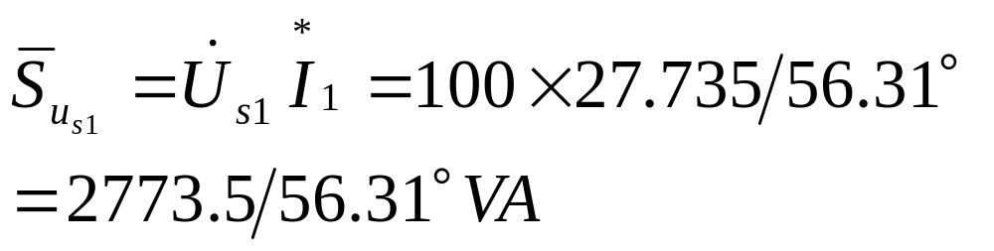
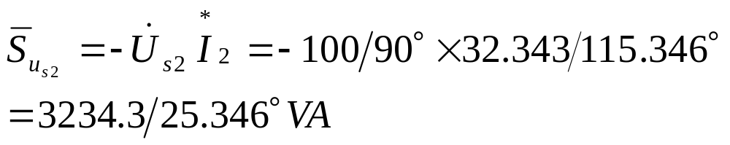

Slide 12
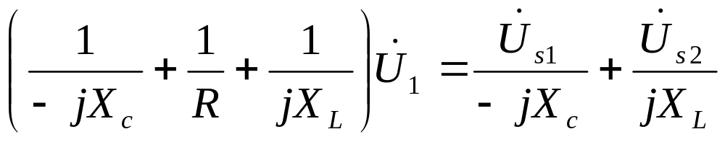
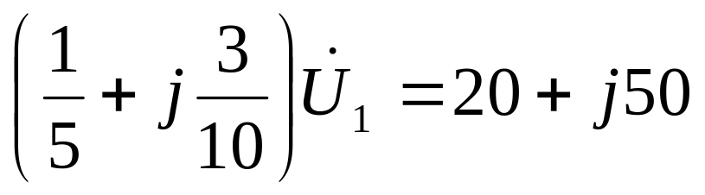
方法2：结点法：
1
-jX_{c}
jX_{L}
+
+
R
-
-

Slide 13
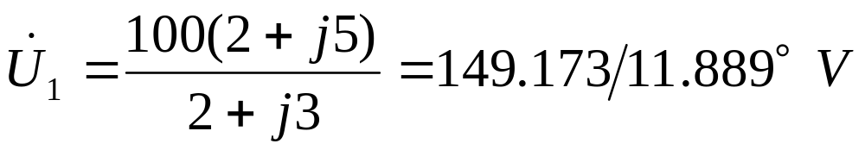
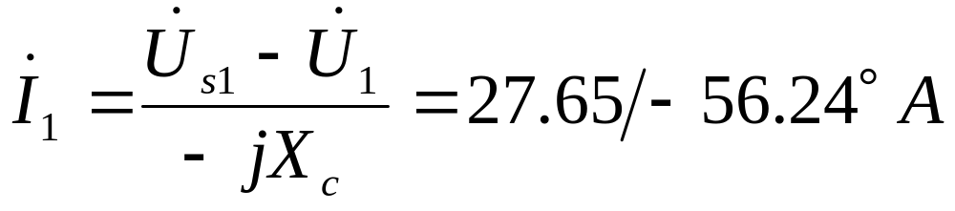
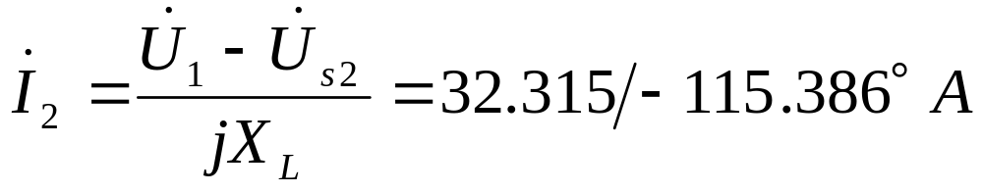
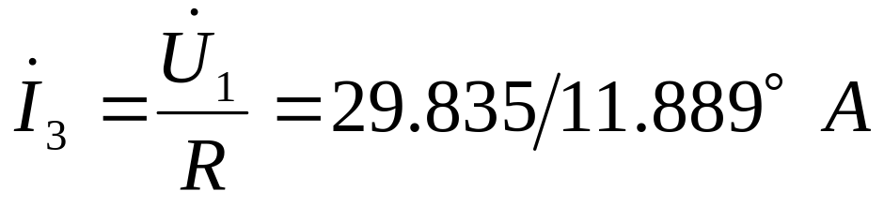
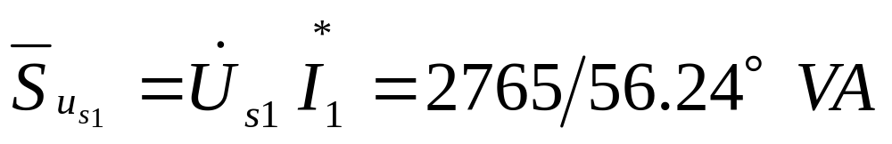
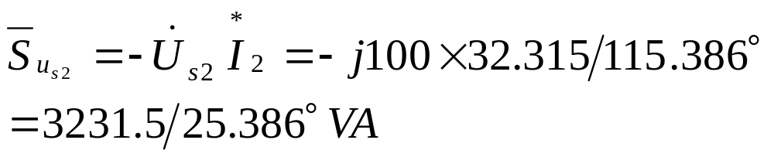

Slide 14









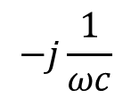
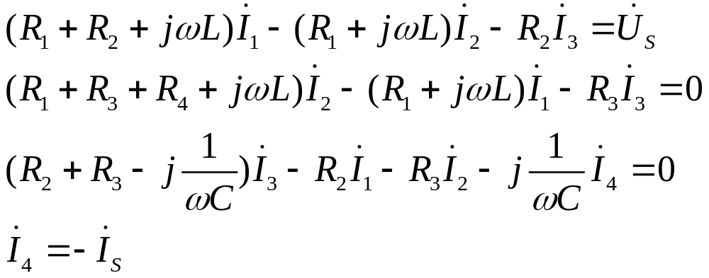
例2.
列写电路的回路电流方程和节点电压方程
_
_
+
+
R₂
R₂
L
R₁
C
R₁
R₃
R₃
R₄
R₄
解
回路法:

Slide 15

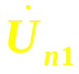


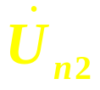
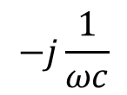
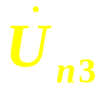
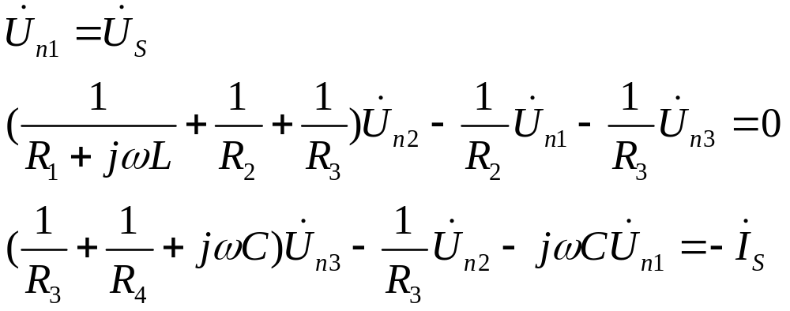
_
+
R₂
R₁
R₃
R₄
节点法:

Slide 16




例 已知
试用戴维南定理求ab间的电压u_{ab}
C₁
a
L₁
C₂
+
u_{s}
L₂
0.5u_{ab}
-
b

Slide 17







-j6Ω
解：
j4Ω
a
-j4Ω
+
+
（1）求
-
-
b

Slide 18






-j6Ω
（2）求Z₀
开短路法
j4Ω
-j4Ω
+
-
a
+
+
（3）戴维南等效电路如图
-
j4Ω
Z₀
-
b

Slide 19





例 已知U=115V , U₁=55.4V , U₂=80V , R₁=32Ω ,
f=50Hz。求线圈的电阻R₂和电感L₂ 。
R₁
_
+
+
+
R₂
_
L₂
_
解：方法1

Slide 20



解得
方法2：借助相量图

Slide 21











R₁
_
+
+
+
R₂
_
L₂
θ
_

Slide 22

例
已知平衡电桥Z₁=R₁ , Z₂=R₂ , Z₃=R₃+jωL₃。
求：Z_{x}=R_{x}+jωL_{x}。
解
平衡条件：Z₁ Z₃= Z₂ Z_{x} 得
Z₁
Z₂
|Z₁|∠ϕ₁ •|Z₃|∠ϕ₃ = |Z₂|∠ϕ₂ •|Z_{x}|∠ϕ_{x}
|Z₁| |Z₃| = |Z₂| |Z_{x}|
Z_{x}
Z₃
ϕ₁ +ϕ₃ = ϕ₂ +ϕ_{x}
∼
R₁(R₃+jωL₃)=R₂(R_{x}+j ωL_{x})
∴ R_{x}=R₁R₃ /R₂ , L_{x}=L₃ R₁/R₂

Slide 23


§6－8 最大功率传输
负载取什么值可获得最大功率（指有功）。
a
a
+
N
Z_{L}
Z_{L}
-
Z₀
b
b
设
负载吸收的功率

Slide 24



X₀ + X₁ = 0时 ，P₂最大。
R₁的取值：
得：R₀ －R₁=0
∴ P₂获得最大的条件是： R₁ = R₀ ， X₁=-X₀

Slide 25


传输效率：
例：已知
当负载Z_{L}取什么值时可获得最大功率？最大功率是多少？
50μF
+
u_{s}
50Ω
0.2H
Z_{L}
-

Slide 26




（1） 求短路电流
-j100Ω
+
50Ω
j40Ω
-
（2）求等效导纳
-j100Ω
50Ω
j40Ω

Slide 27




（3）等效电路如图
Y₀
Z_{L}
当
即
时，
负载Z_{L}可获最大功率。
且

Slide 28
§6－8 最大功率传输
负载取什么值可获得最大功率（指有功）。
a
a
+
N
Z_{L}
Z_{L}
-
Z₀
b
b
设
负载吸收的功率

Slide 29

X₀ + X₁ = 0时 ，P₂最大。
R₁的取值：
得：R₀ －R₁=0
∴ P₂获得最大的条件是： R₁ = R₀ ， X₁=-X₀

Slide 30
传输效率：
例：已知
当负载Z_{L}取什么值时可获得最大功率？最大功率是多少？
50μF
+
u_{s}
50Ω
0.2H
Z_{L}
-

Slide 31
（1） 求短路电流
-j100Ω
+
50Ω
j40Ω
-
（2）求等效导纳
-j100Ω
50Ω
j40Ω

Slide 32
（3）等效电路如图
Y₀
Z_{L}
当
即
时，
负载Z_{L}可获最大功率。
且

Slide 33



谐振(resonance)是正弦电路在特定条件下所产生的一种特殊物理现象，谐振现象在无线电和电工技术中得到广泛应用，对电路中谐振现象的研究有重要的实际意义。
谐振的定义
含有R、L、C的一端口电路，在特定条件下出现端口电压、电流同相位的现象时，称电路发生了谐振。
发生谐振
R,L,C
电路

Slide 34






§6－9 串联电路的谐振
一、串联谐振
X_{c}
X_{L}
+
-
+
-
+
+
jωL
X
R
+
0
ω₀
ω
-
-
-

Slide 35





当
时，
，发生串联谐振
谐振时
——谐振角频率
——谐振频率

Slide 36
二、串联谐振实现的方式
（1） L C 不变，改变 ω 。
ω₀由电路本身的参数决定，一个 R L C 串联电路只能有一个对应的ω₀ , 当外加频率等于谐振频率时，电路发生谐振。
（2） 电源频率不变，改变 L 或 C ( 常改变C )。

Slide 37





三、串联谐振的特征
1．
为纯电阻。
端电压与端电流同相位。
2．
谐振时为最小
电流最大
LC上的电压大小相等，相位相反，串联总电压为零，
也称电压谐振。

Slide 38



3.
特性阻抗:
品质因数

Slide 39

4 谐振时的功率
P=UIcosϕ＝UI＝RI₀²=U²/R，
电源向电路输送电阻消耗的功率，电阻功率达最大。
L
C
电源不向电路输送无功。电感中的无功与电容中的无功大小相等，互相补偿，彼此进行能量交换。
+
Q
R
_
P

Slide 40





设
则
电场能量
磁场能量
表明：
（1）电感和电容能量按正弦规律变化，最大值相等 W_{Lm}=W_{Cm}。L、C的电场能量和磁场能量作周期振荡性的能量交换，而不与电源进行能量交换。

Slide 41



(2) 任何时刻储存在L和C上能量的总和为常数。
W
W_{C}
W_{L}
=常数
0
ωt

Slide 42



四. RLC串联谐振电路的谐振曲线和选择性
谐振曲线
物理量与频率关系的图形称谐振曲线，
研究谐振曲线可以加深对谐振现象的认识。
（1） 阻抗的频率特性
幅频特性
相频特性

Slide 43

Z (ω )
|Z(ω )|
X_{L}(ω )
ϕ (ω )
X(ω )
π/2
R
ω ₀
ω
ω ₀
ω
O
O
X_{C}(ω )
–π/2
阻抗幅频特性
阻抗相频特性
2. 电流谐振曲线
幅值关系：
I(ω )与 |Y(ω )|相似。

Slide 44
I(ω )
电流谐振曲线
U/R
I(ω )
|Y(ω )|
O
ω ₀
ω
选择性 (selectivity)
从电流谐振曲线看到，谐振时电流达到最大，当ω 偏离ω₀时，电流从最大值U/R降下来。即，串联谐振电路对不同频率的信号有不同的响应，对谐振信号最突出(表现为电流最大)，而对远离谐振频率的信号加以抑制(电流小)。这种对不同输入信号的选择能力称为“选择性”。

Slide 45



通用谐振曲线
为了不同谐振回路之间进行比较，把电流谐振曲线的横、纵坐标分别除以ω₀和I(ω₀)，即

Slide 46


通用谐振曲线
0.707
Q=0.5
Q=1
Q=10
0
η₁
1
η₂
η
Q越大，谐振曲线越尖。当稍微偏离谐振点时，曲线就急剧下降，电路对非谐振频率下的电流具有较强的抑制能力，所以选择性好。因此， Q是反映谐振电路性质的一个重要指标。

Slide 47

（3） U_{L}(ω )与U_{C}(ω )的频率特性

Slide 48
U(η )
U_{C}(η_{Cm})
QU
U_{L}(η )
U
U_{C}(η )
U_{L}(ω ) ：
0
η_{Cm}
1
η_{Lm}
η
当ω=0，U_{L}(ω)=0；0<ω<ω_{0，} U_{L}(ω)增大；ω=ω₀， U_{L}(ω)=QU； ω>ω₀，电流开始减小，但速度不快， X_{L}继续增大，U_{L} 仍有增大的趋势，但在某个ω下U_{L}(ω)达到最大值，然后减小。 ω→∞，X_{L}→∞， U_{L}(∞)=U。
类似可讨论U_{C}(ω)。

Slide 49







§6－10 并联电路的谐振
一、并联谐振
+
当
时，
R
jωL
电路并联谐振。
-
谐振角频率
二、并联谐振时的特点
1.
与
同相位，电路呈阻性
2. ∵
，谐振时|Y|=G为最小
若端电流I一定，则谐振时端电压为最大

Slide 50




3. 定义品质因数Q
三、并联谐振电路的频率特性

Slide 51



当Q较大时，选频特性好，反之选频特性差。
四、工程上的并联谐振电路：线圈与电容并联
+
端口的等效导纳
R
jωL
-

Slide 52







当电路谐振时
得
当
即
时，电路可以产生谐振
当
即
时，电路不会产生谐振

Slide 53


令
+
R_{e}
jωL_{e}
-

Slide 54






电路的品质因数
谐振频率
谐振时：
当Q>>1时，即
时,

Slide 55


例6－13： 一个电阻为R₁=10Ω的线圈，品质因数为100，与电容接成并联谐振电路，如再并一个R₂=100KΩ的电阻，整个电路的品质因数为多少？
+
+
R₁
R₂
R₂
R_{e}
jωL_{e}
jωL
-
-
解：并电阻R₂前

Slide 56





∵
并 R₂ 后，等效电阻

